Slide 1
지식공유연대 2023 연례 심포지엄
오픈액세스(Open Access, OA)의 명과 암
2023.07.14.
한국과학기술정보연구원 오픈액세스센터센터장
책임연구원 김완종
[wjkim@kisti.re.kr]

Slide 2
CONTENTS
목차
Ⅰ
Ⅱ
Ⅲ
Ⅳ
오픈 액세스의 개념
부실 의심 학술지의 개념과 특징
부실 의심 학술지 관련 사례
맺음말

Slide 3
Ⅰ
오픈액세스 개념

Slide 4
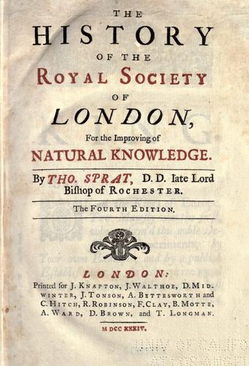
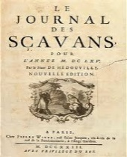
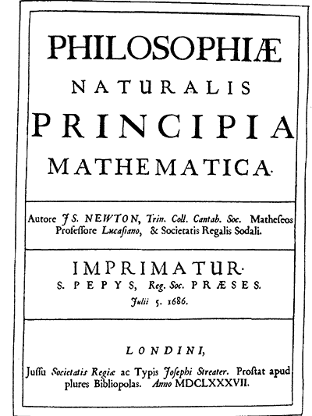
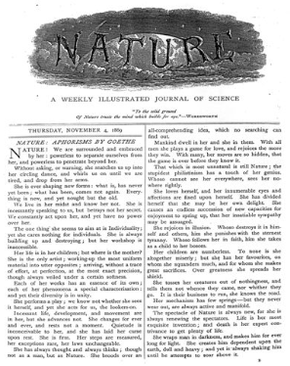
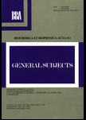
01
학회/학술지 역사
최초 학회
창간
과학자 발간 OA
The Royal Society
(London)
American Association for the Advancement of Science
학술지의 급속한 상업화로 인한 학술지 위기 도래
Public Library of Science
(PLOS) 창립
학회
1665
1869
1947
1990
2012
2020
1660
1848
1880
2003
최초 온라인 전용 학술지
주요 OA 저널 창간
Elsevier 런칭
학술지
Journal des Sçavans,
Philosophical Transactions
Biochimica et Biophysica Acta
Post Modern Culture
Nature 창간
최초 학술지
엘스비어 최초 영문 학술지
학술지 2종
전세계 30만여 종의 학술지
(지식, 철학)
(8만여 출판사, 전분야)
* UlrichWeb 2018 기준

Slide 5
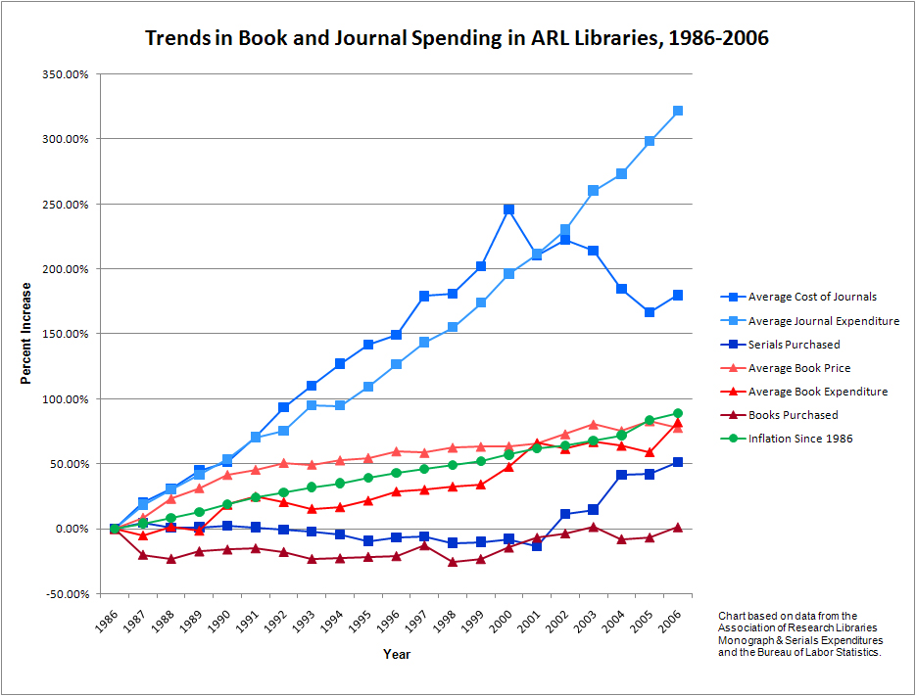
02
오픈액세스(Open Access, OA) 등장 배경
학술 생태계의 급속한 상업화
학술지 위기(Journal Crisis) 도래
대부분의 학술 논문 저작권은 출판사 소유
Trends in Book and Journal Spending in ARL Libraries, 1986-2006
저자는 자신의 논문에 대한 유통 권한(전송권 등)을 갖지 못함
학술지 구독료 320% 인상
출판사는 연구자들의 학술적 성과에 구독료를 덧붙여
막대한 경제적 이득 확보
학술지 가격 180% 인상
그러나 저자는 피인용수와 자신의 명성이 올라가는 것 외 다른 혜택이 없음
Average Cost of Journals
Average Journal Expenditure
Serials Purchased
Average Book Price
Average Book Expenditure
Books Purchased
Inflation Since 1986
Percent Increase
물가 90% 인상
상업 출판사의 막강한 권한과 위계
학술지 위기(Journal Crisis) 도래
1986년 이후 20년 간 물가 상승률 90%
Author(s)
Chart based on data from the
Association of Research Libraries
Monograph & Serials Expenditures
and the Bureau of Labor Statistics.
학술지 가격은 그 두 배인 180% 상승
Year
도서관 예산 증액이 어려웠던 대학 및 연구 기관은 일부 학술지를 지속적으로 구독 취소해야 하는 상황 발생
학술지 구입비 지출은 약 320% 상승
Publishers

Slide 6
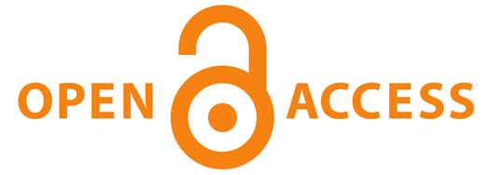
03
오픈액세스의 개념
배경
오픈액세스의 시작
2002년 상업 출판사에 대항하기 위하여 연구자들이 학술 생태계를 자주적으로 만들자는 취지로 시작
OA는 새로운 학술지 유통모형으로 긍정적인 효과가 나타남.
정의
재정적 장벽
라이선스 요금, 이용 요금, 회비 등 접근 비용 문제
이용자가 학술정보를 온라인으로 무료 접근할 수 있고, 합법적으로 자유롭게 다운로드, 복제, 보급, 인쇄, 검색, 링크 등을 이용할 수 있도록 재정, 법률, 기술 장벽을 없앤 학술 정보 유통 모형
[출처] Budapest Open Access Initiative(BOAI) 선언, 2002
법률적 장벽
저작권, 전송권, 라이선스 등 이용권한 문제
기술적 장벽
영구적인 접근 보장, 표준화 등 온라인 접근성 문제

Slide 7
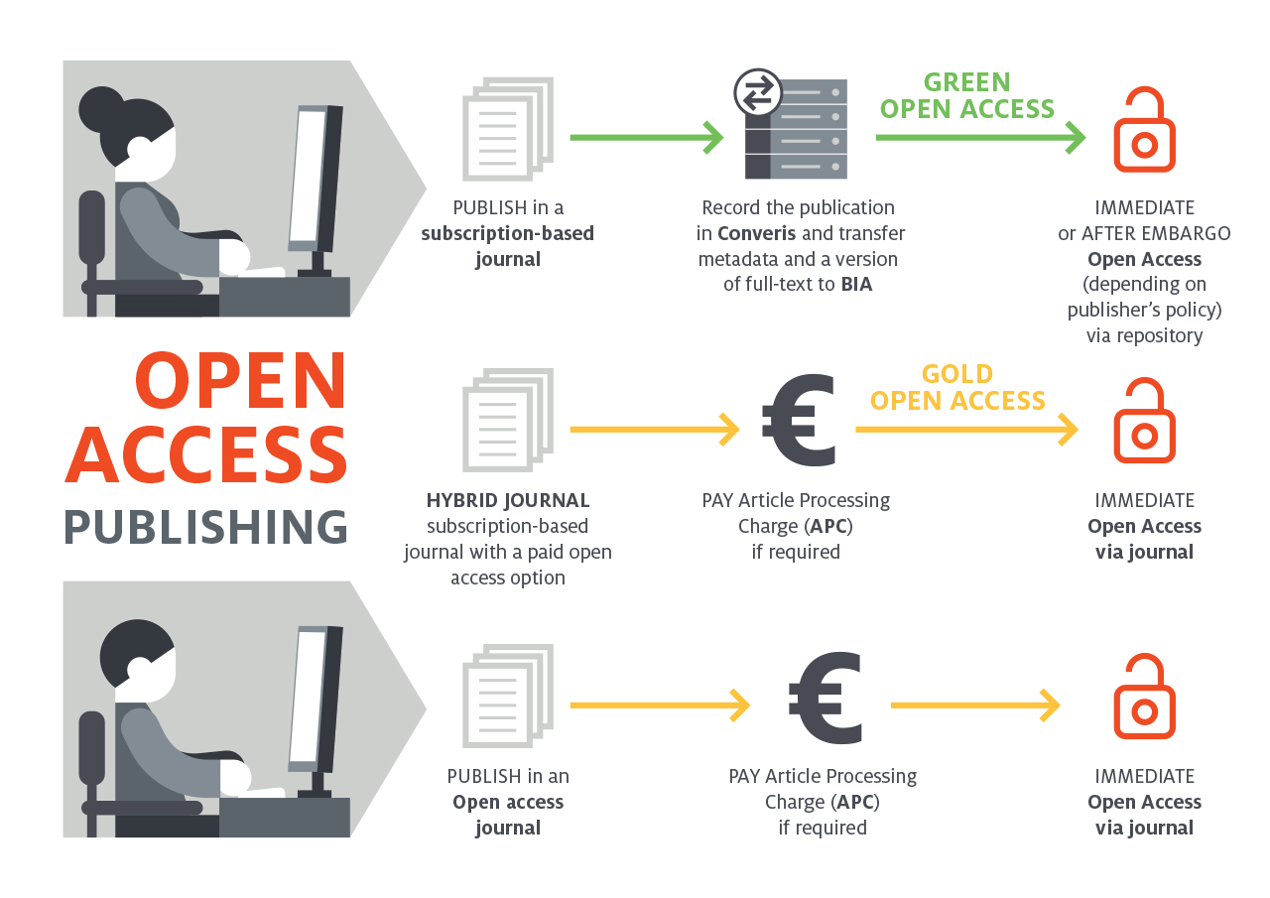
04
오픈액세스 추진 방식에 따른 색상 구분 (1/2)
Green OA
오픈액세스 출판 방식
구독 기반 학술지에 출판된 논문을 출판사 정책에 따라 저자가 OA 리포지터리, 아카이브 등에 자신의 논문을 기탁(Self-archiving/deposit)하여 출판 즉시 또는 엠바고 기간 종료 후 누구나 자유롭게 이용 가능
OpenDOAR(Directory of Open Access Repositories)
Gold OA
OA 학술지에 APC(Article Processing Charge, 논문처리비용)를 지불하여 출판 즉시 누구나 자유롭게 이용 가능
OA 옵션을 제공하는 구독 기반의 하이브리드 학술지에 APC를 지불하여 출판 즉시 누구나 자유롭게 이용 가능
DOAJ(Directory of Open Access Journals) 등록 필요
※ 현재 전체 학술논문의 약 28%가 OA로 추정됨
<출처 : Eurac research>

Slide 8
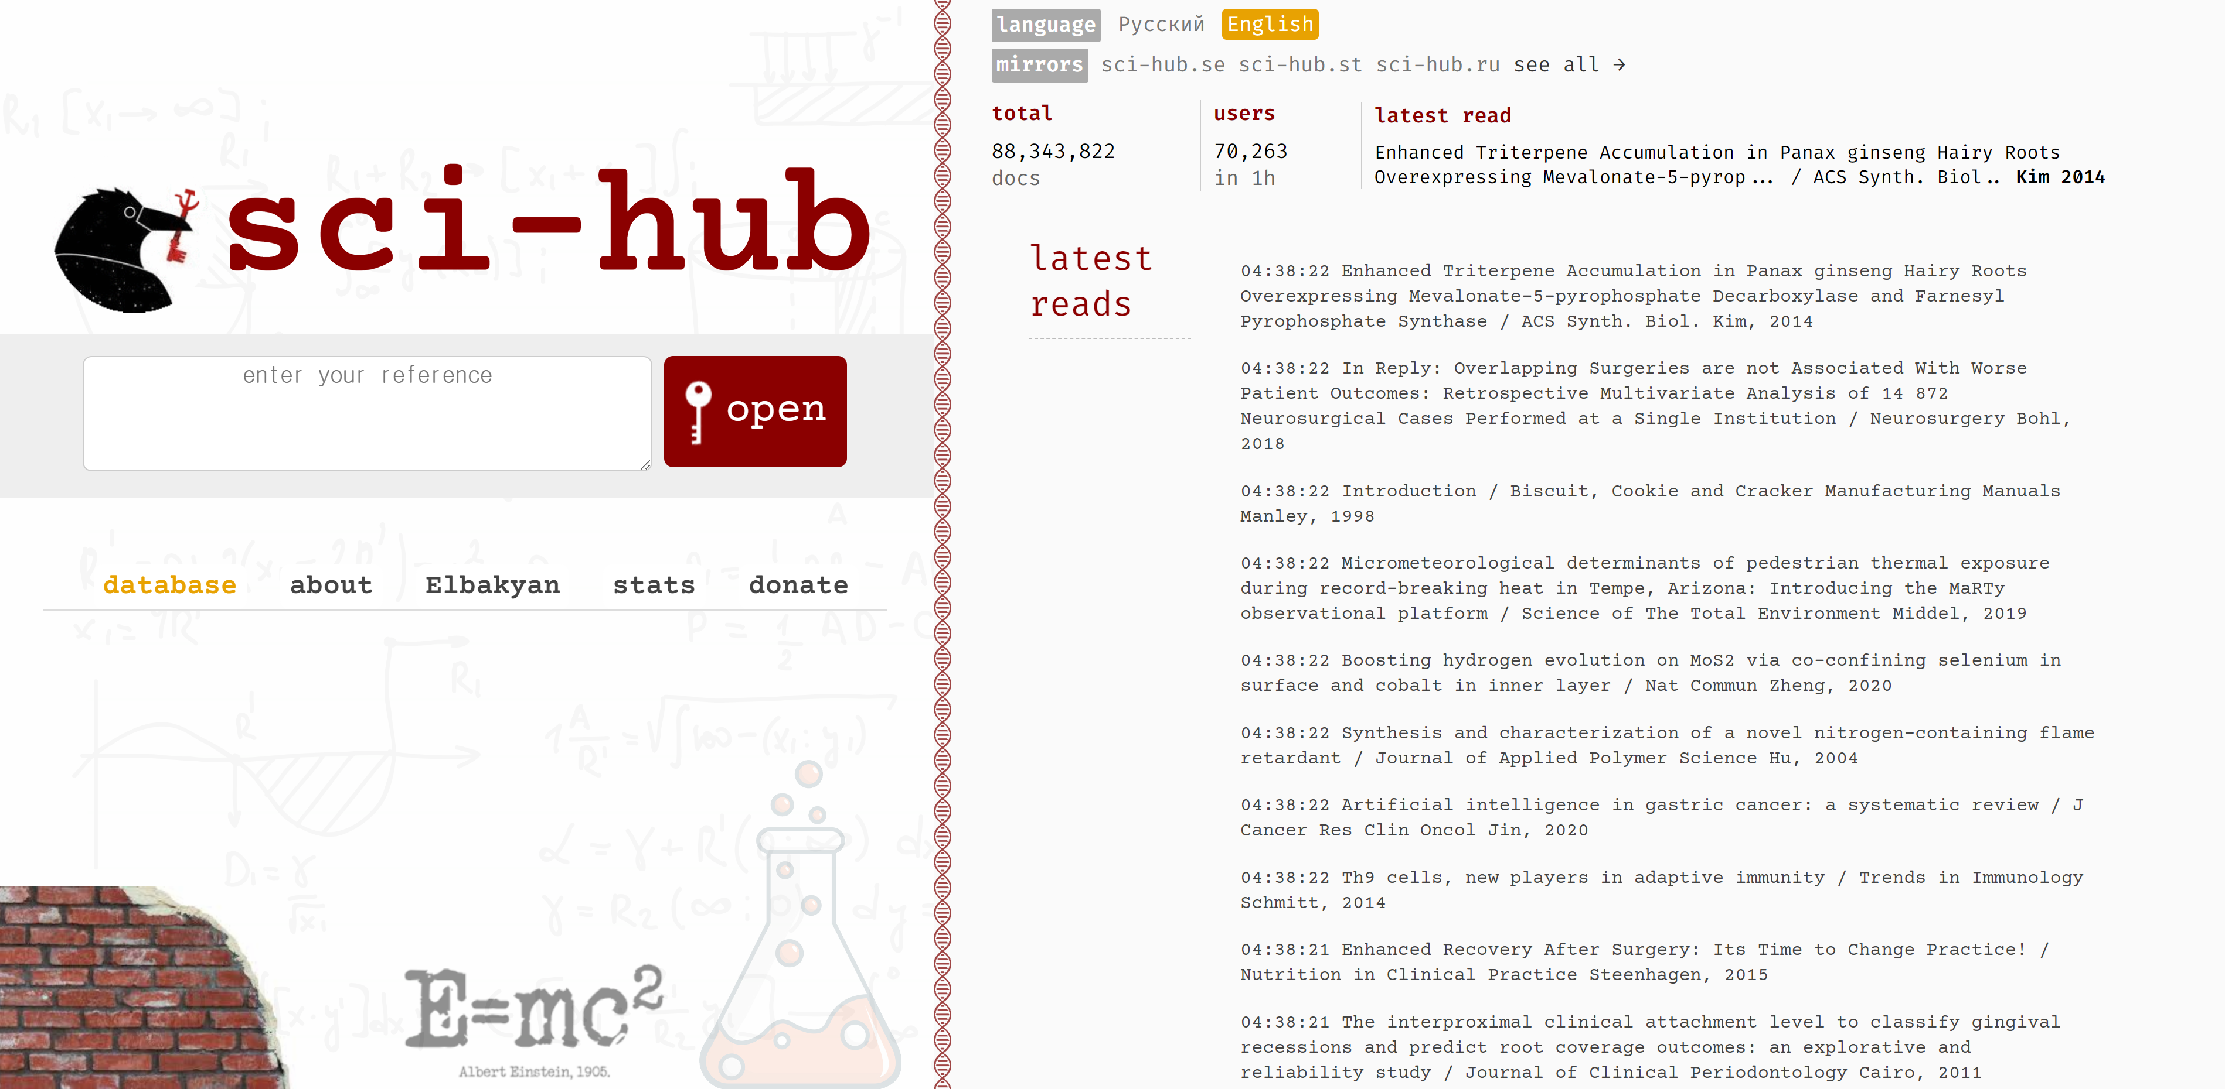
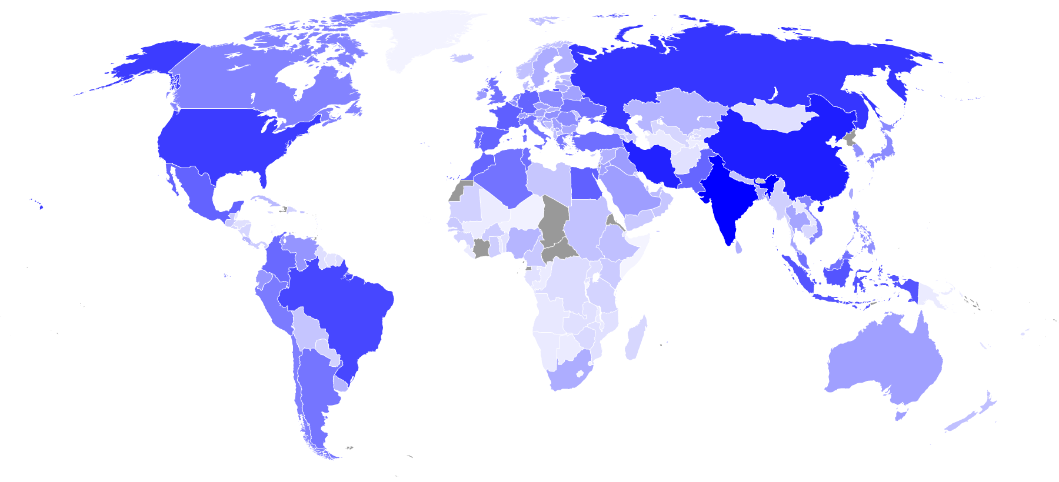
04
오픈액세스 추진 방식에 따른 색상 구분 (2/2)
Diamond(Platinum) OA
Black OA (Sci-Hub)
학술 기관 , 학회, 자선사업가, 정부 보조금 등의 외부 자금으로 출판사를 운영함으로써 저자나 저자의 소속기관 등에 APC를 청구하지 않는 OA 저널
2011년 당시 카자흐스탄의 대학원생이었던 알렉산드라 엘바키얀이 상업 출판사의 구독 기반 학술지에 저항하기 위해 설립
최근 다이아몬드 OA에 대한 논의가 활발히 진행 중
해킹 및 무단 디지털 복제를 통한 출판사에 대한 대규모 저작권을 침해함으로써 구독 기반 논문의 자유로운 접근 제공
Bronze OA
출판사(학회) 홈페이지를 통해 무료 이용이 가능하지만
명확하게 식별 할 수 있는 라이센스가 별도로 존재하지 않음.
때문에 2차 저작물 생성, 재사용 등이 불가능할 수 있음.
이와는 별개로 국내의 경우 KISTI, NRF 등을 통해 원문을 무료로 제공하는 Free Access 학술지도 상당수 존재
편집진 조차 학술지의 홈페이지를 모르는 경우도 발생
<전 세계 Sci-Hub 사용량: 2016년 1인당 다운로드 현황>
https://dewiki.de/Lexikon/Sci-Hub

Slide 9
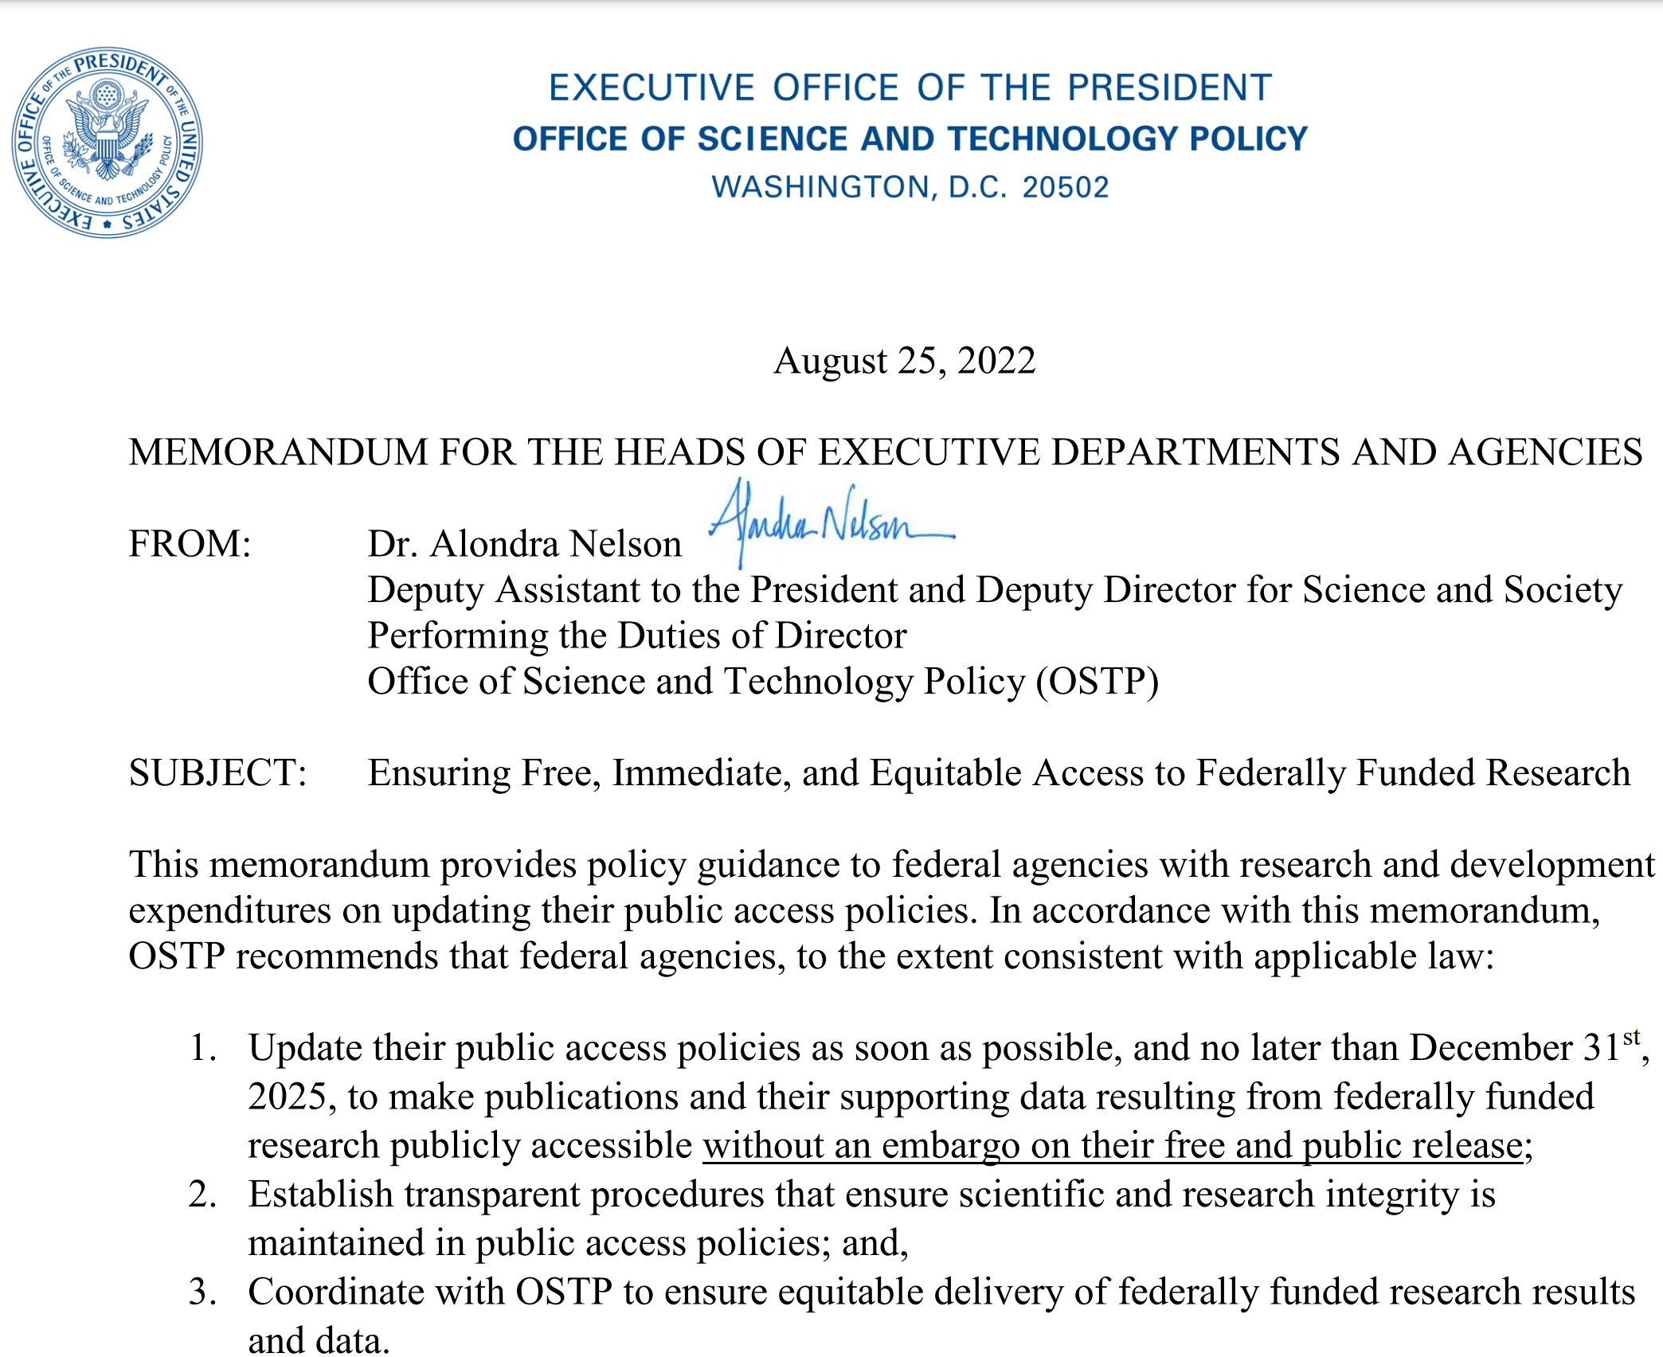
06
주요 선진국의 오픈액세스 정책, 제도
EU의 Plan S
미국 백악관 과학기술정책실(OSTP, Office of Scienc and Technology Policy)
Plan S : 2018년 9월 시작된 오픈 액세스 출판 이니셔티브
2022년 8월 25일, 바이든 대통령은 연구자금을 집행하는 연방 부처와 기관들에 대해 2025년까지 미국 연방정부의 자금을 지원받아 수행된 R&D 논문을 엠바고 없이 즉시 대중에게 무료 공개하는 공공접근정책을 마련하라는 정책권고안(Memorandum)에 서명하고 이를 공표
2013년도의 지침은 연간 R&D 기금이 1억 달러 이상 기관에 대하여 12개월의 엠바고 기간이 존재 했으나 모두 폐지할 것 을 권고
2021년부터 국가, 지역 및 국제 연구 위원회 및 자금 지원 기관이 제공하는 공공 또는 민간 보조금으로 자금을 지원받은 연구 결과에 대한 모든 학술 간행물은 Plan S의 10가지 규정을 준수하는 오픈 액세스 저널 또는 OA 리포지터리에 출판과 동시에(엠바고 없이), 완전하게 게시해야 함.

Slide 10
07
오픈액세스와 라이선스(Creative Commons License, CCL)
Creative Commons License(CCL)
6가지 라이선스 표기 방법
저작자가 일정한 조건 하에 자신의 저작물을 다른 사람들이 자유롭게 이용할 수 있도록 허용하는 저작권 라이선스
라이선스 | 이용조건 | 문자표기
 | 저작자 표시 저작자의 이름, 저작물의 제목, 출처 등 저작자에 관한 표시를 하면 자유로운 이용 가능 | CC BY
 | 저작자표시-비영리(권장) 저작자를 밝히면 자유로운 이용이 가능하지만 영리목적으로 이용할 수 없음. | CC BY-NC
 | 저작자표시-변경금지 저작자를 밝히면 자유로운 이용이 가능하지만, 저작물의 변경 없이 그대로 이용해야 함. | CC BY-ND
 | 저작자표시-동일조건변경허락 저작자를 밝히면 자유로운 이용이 가능하고 저작물의 변경도 가능하지만 2차 저작물에는 원저작물에 적용된 것과 동일한 라이선스를 적용해야 함. | CC BY-SA
 | 저작자표시-비영리-동일조건변경허락 저작자를 밝히면 자유로운 이용이 가능하며 저작물의 변경도 가능하지만, 영리목적으로 이용할 수 없고 2차 저작물에는 원 저작물에 적용된 것과 동일한 라이선스를 적용해야 함. | CC BY-NC-SA
 | 저작자표시-비영리-변경금지 저작자를 밝히면 자유로운 이용이 가능하지만, 영리 목적으로 이용할 수 없고 변경 없이 그대로 이용해야 함. | CC BY-NC-ND
Attribution (저작자 표시)
저작자의 이름, 출처 등 저작자를 반드시 표시해야 하는 라이선스에 반드시 포함하는 필수조항
Noncommercial (비영리)
저작물을 영리 목적으로 이용할 수 없음.
영리목적의 이용을 위해서는, 별도의 계약 필요
Derivative Works (변경금지)
저작물을 변경하거나 저작물을 이용한 2차적 저작물 제작 금지
Share Alike (동일조건변경허락)
2차적 저작물 제작을 허용하되, 2차적 저작물에 원 저작물과 동일한 라이선스를 적용해야 함.

Slide 11
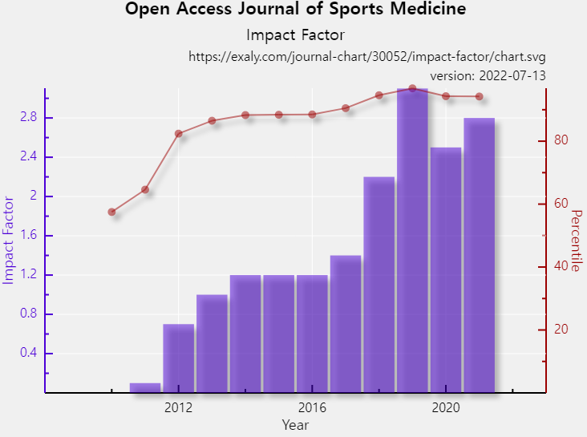
08
오픈액세스의 장점 (1/2)
장점
OA의 8가지 이점
누구나 무료로 자유롭게 이용 가능
특히 공공자금으로 지원된 연구에 대한 OA 의무화 조치가 EU를 중심으로 확산 중
More exposure for your work
Researchers in developing countries can see your work
Practitioners can apply your findings
독자층 증가
구독료 기반의 해외 학술지, DBPIA를 통한 국내 학술지보다 접근 가능성이 좋아 상대적으로 높은 피인용수를 가질 수 있음.
실제로 최근 SCIE 등재지 가운데 OA 학술지의 IF가 높아지는 논문이 발표되고 있음.
Taxpayers get value for money
Higher citation rates
Compliant with grant rules
Your research can Influence policy
The public can access your findings

Slide 12
08
오픈액세스의 장점 (2/2)
OACA(Citation Adventage) 관련 메타분석
Table 1. Overview of Included Studies. (부분 요약)
총 134편의 OACA 관련 논문 분석
OACA 존재 64편(47.8%), 미존재 37편(27.6%)
32편(23.9%)는 전반적인 OACA는 존재하지 않지만 특정 저널, 특정 기간 또는 하위 분야와 같은 하위 집합에서 이점이 있음을 발견
OA Models Included | Green | 25 (18.7%)
 | Gold | 53 (39.6%)
 | Green & Gold | 33 (24.6%)
 | Unsure/Unspecified | 23 (17.2%)
Finding | OA Citation Advantage Exists | 64 (47.8%)
 | OA Citation Advantage Exists in Subsets | 32 (23.9%)
 | OA Citation Advantage Doesn’t Exists | 37 (27.6%)
 | Inconclusive | 1 (0.8%)
출처 : Allison et al. Is the open access citation advantage real? A systematic review of the citation of open access and subscription-based articles. PLoS One. 2021 Jun 23;16(6). https://doi.org/10.1371/journal.pone.0253129.
출처 : https://doi.org/10.1371/journal.pone.0253129.t001

Slide 13
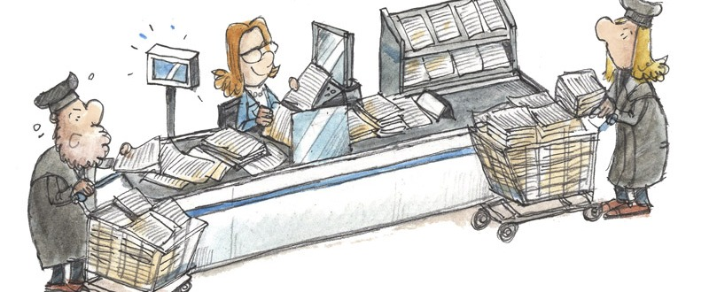
09
오픈액세스의 단점
단점
참고. 약탈적 학술지 논란
저자 또는 누군가는 반드시 APC를 지불해야 함.
국내에서 저자에게 높은 APC를 요구하는 것은 연구자의 반발을 가져올 수 있음.
학술 출판 투명성 원칙과 처리 기준 (Principles of transparency and best practice of scholarly publishing)
COPE(영국출판윤리위원회) : 연구/출판윤리 관련 원칙 개발
DOAJ(오픈액세스 저널 디렉토리) : 오픈액세스 저널 관리 지원
OASPA(오픈액세스 학술발행협회) : 오픈액세스 출판 국제 표준안 개발
WAME(세계의학편집인협의회) : 의학학술지 편집 정책 및 권고안 마련
학술지/논문의 품질 관리가 제대로 수행되지 않는 약탈적 학술지(Predatory Journals)의 출현에 대한 문제 발생
OA 출판이 기존의 라이선스 구독 방식보다 비용이 저렴하지 않아 이에 대한 지속가능성에 대한 의문 제기
개도국 저자는 높은 APC로 인해 OA 출판을 못하는 모순 발생
OA 라이선스로 사용되는 Creative Commons License (CCL)의 이해에 대한 어려움.
국내 학술지의 경우 OA에 대한 정책 부재, 지식 부족, 경제적 문제 등으로 인해 OA 출판 전환에 많은 제약 발생
투고
동료 심사
게재 확정
APC 지불
출판

Slide 14
Ⅱ
부실 학술지의 개념과 특징

Slide 15
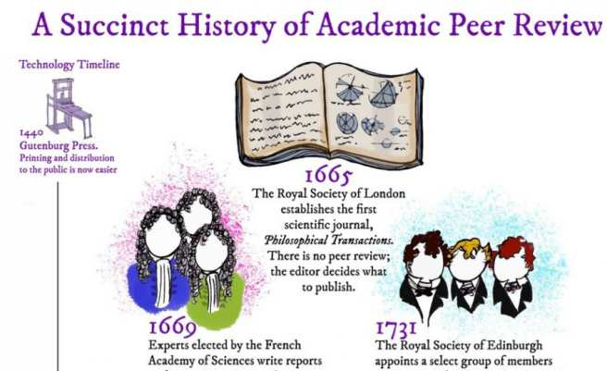
01
동료 심사(Peer Review)의 역사
동료 심사의 역사(Shema, 2014)
기술적 측면
1731년 the Royal Society of Edinburgh 미팅에서 과학적 발견에 대한 토론이 활발히 이루어졌고, 이때 전문가 평가가 일반적 관행이었는데 이것이 과학적 학술출판의 동료심사제도로 이어짐.
19C~20C, 급격히 증가하는 논문을 모두 인쇄 출판하기 어려워 일정한 출판량을 유지하기 위해 동료 심사제도 활용
“The Journal of the American Medical Association (JAMA)”는 1940년까지 외부 심사자를 활용하지 않음.
Lancet은 1976년이 되어서야 동료심사 방식 채택

Slide 16
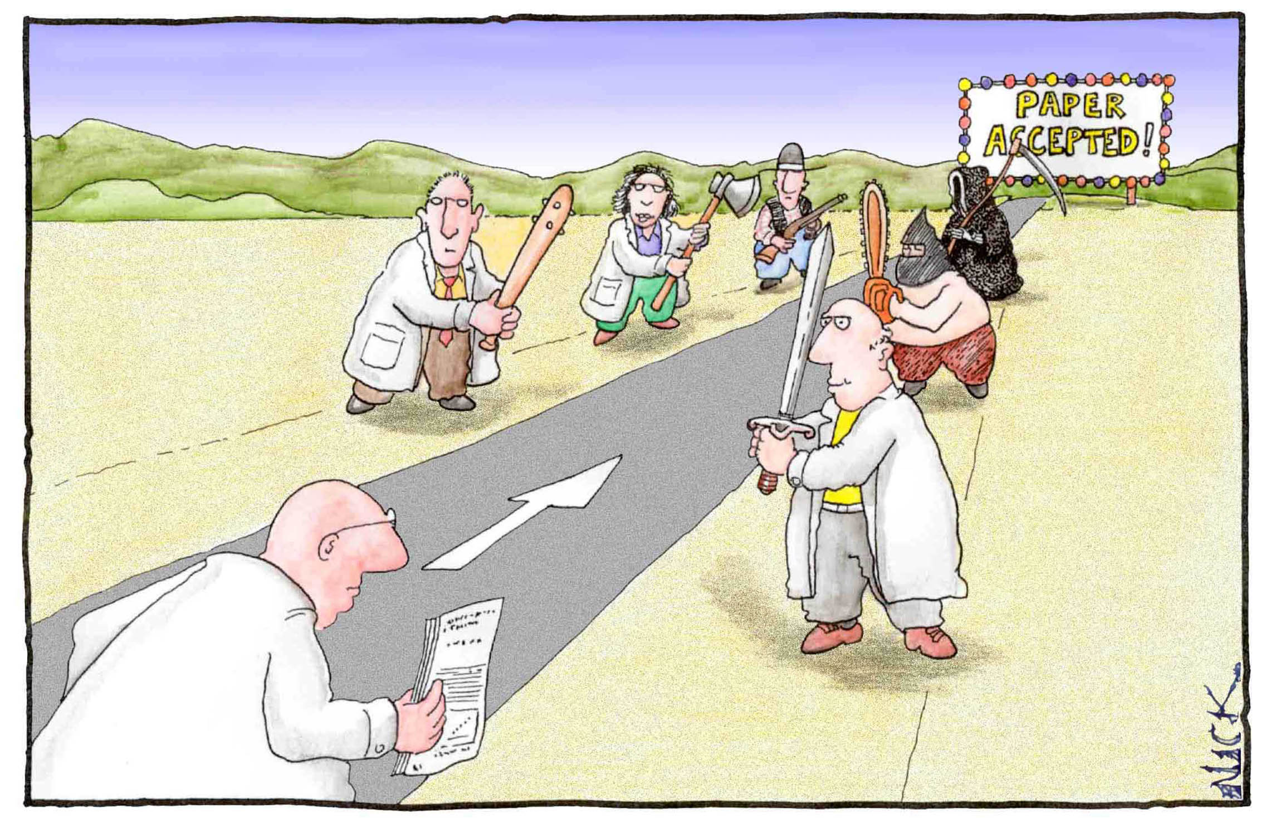
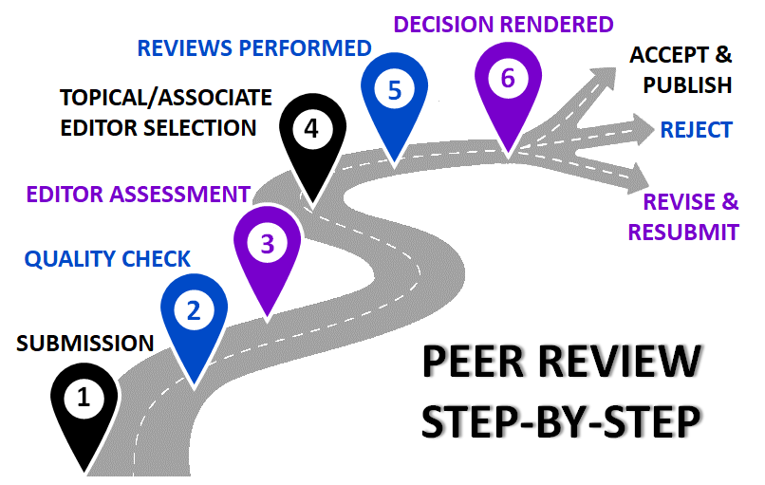
02
동료 심사의 개념
동료 심사 개요
(정의) 동료 심사자가 학술지에 제출된 논문이 견고하고 충분한 품질을 갖추었는지를 확인하기 위하여 진행하는 공정하고 포괄적인 조사 프로세스
(진행 절차)
① 투고
② 품질 확인
③ 편집자 평가
④ 적합한 주제 분야 선정 및 동료 심사자 선정
⑤ 동료 심사
⑥ 결과 판정(게재, 거절, 수정 후 게재 등)

Slide 17
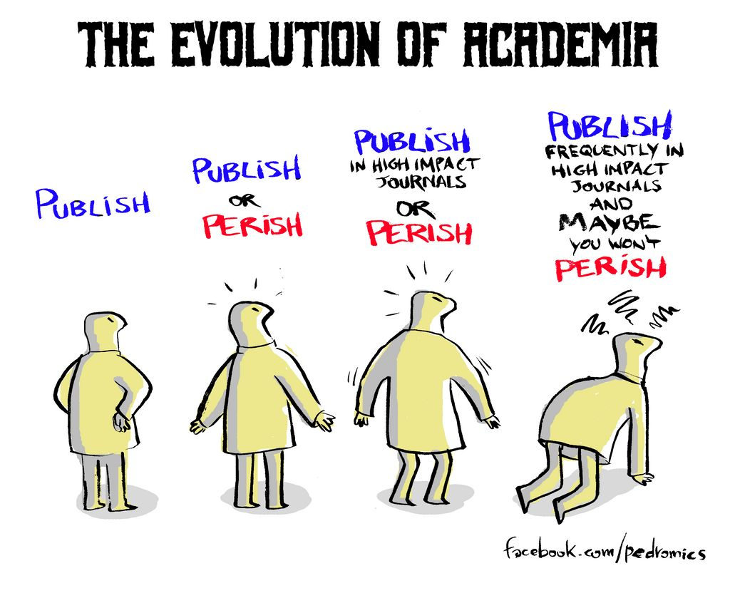
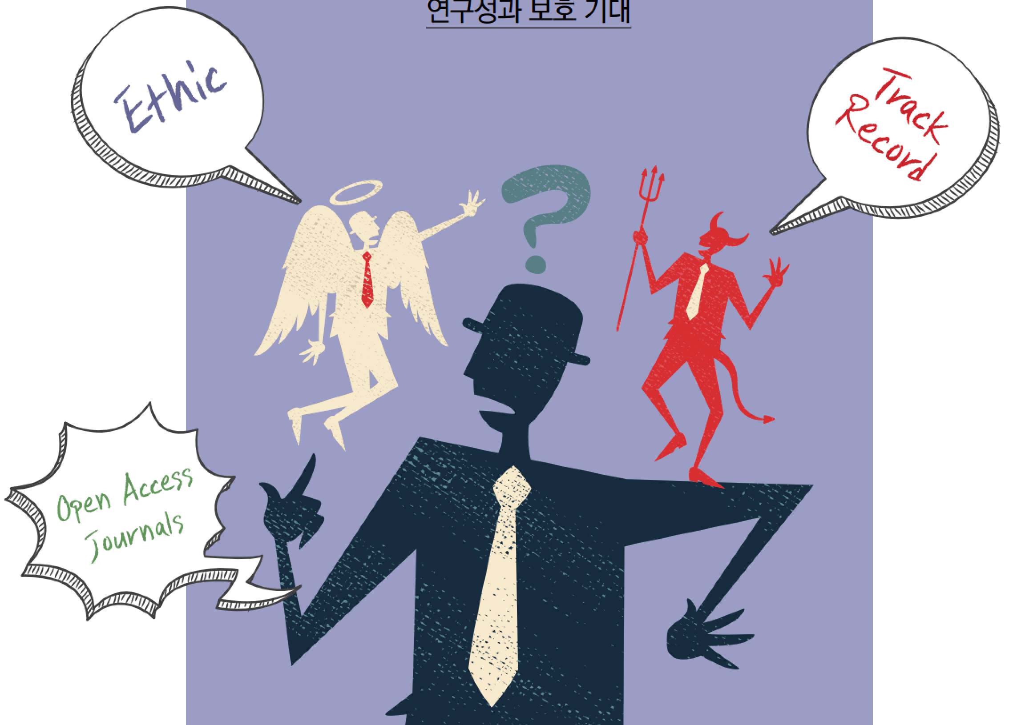
03
부실 학술 단체의 등장
OA 모델을 표방하며 연구자 유혹
연구자들의 약한 고리를 악용하는 사례 발생
양적 연구성과가 채용, 승진, 포상 등에 중요 평가 기준으로 활용
“출판하지 않으면 도태된다(Publish or Perish)”는 부담 증가

Slide 18
04
부실 학술지 정의 및 유형
일반 학술지
부실 학술지
관련 학계가 인정할 수 있는 절차와 방식에 따라 발표할 연구 논문이 채택되는 학술지
출판 윤리를 따르지 않고 이윤 추구만을 목적으로 출판하는 학술지
구 분 | 특 징 | 사 례
위조 학술지 (Hijacked Journals) | 유명학술지와 유사한 학술지 이름을 사용하여 저자에게 혼동을 주는 학술지 | 학술지명이 유사하여 연구자들을 헷갈리게 함. Disease Markers(Hindawi publishing group 발간, SCI/SCOPUS에 등재) Journal of Disease Markers(Austin publishing group, Beall's list 내 등재)
약탈적 학술지 (Predatory Journals) | 돈만 지불하면 무조건 게재해주고 출판 윤리를 어기는 학술지 | 이메일을 이용하여 연구자에게 접근하여 논문 투고를 권유 이메일을 통해 가치 있는 학술지임을 강조하여 투고를 유도한 후, 질 낮은 연구나 의심스러운 논문도 수정 과정을 거치지 않고 그대로 게재
대량발행 학술지 | SCIE나 Scopus 등에 등재되어 있으면서 학술지 한 호를 발행할 때마다 대량으로 발행하여 출판 윤리를 어기는 학술지 | International Journal of Applied Engineering Research(Scopus 등재)가 2017년 발행한 논문은 약 3,220편임. 이중 1,290편(40%) 만 Scopus에 탑재되어 있음. 나머지 60%의 논문은 해당 학술지 웹사이트에서만 볼 수 있음.

Slide 19
05
부실 학술지 특징
구 분 | 특 징
동료심사 | 동료심사가 간소하거나 형식적이며, 원고에 대한 수정이나 편집이 제대로 이루어지지 않음. 논문 투고시점부터 출판까지의 기간이 매우 짧음.(1개월 내외)
공격적 마케팅 | 일반학술지의 홈페이지에 비해 상대적으로 화려하고, 홈페이지의 배너를 클릭하면 광고로 연결되는 경우가 많음. 논문의 권위를 자랑하기 위해 홈페이지나 이메일을 통해 높은 영향력 지수나 일반 학술지의 ISSN(International Standard Serial Number)을 허위로 기재하여 학술지가 실제로 존재하는 것처럼 선전
불투명한 운영진 정보 | 운영진(편집부와 심사자)의 이름, 소속, 지위 등이 명확하게 명시되어 있지 않거나 거짓으로 명시되어 있는 경우가 많음. 운영진의 구성이 특정 학문분야로 국한되지 않고 다양한 학문분야의 전공자로 구성되어 있음. 소속이 불명확하거나 운영진의 국적이 의심 학술지를 많이 발행하는 나라의 국적으로 이뤄지는 경우가 많음. 홈페이지에 학술지의 연락정보가 확실하지 않고 이메일 주소만 나와 있다거나 실제로 없는 주소가 거짓인 경우도 존재
불명확한 투고/심사 규정 | 온라인 논문투고시스템 없이 이메일로 원고제출 요청 논문심사 등을 포함한 원고처리 과정에 대한 안내 미비 논문 제출 양식(format)이 조악함.
이렇게 식별하기 쉽다면 얼마나 좋을까요?

Slide 20
Ⅲ
부실 의심 학술지 관련 사례

Slide 21
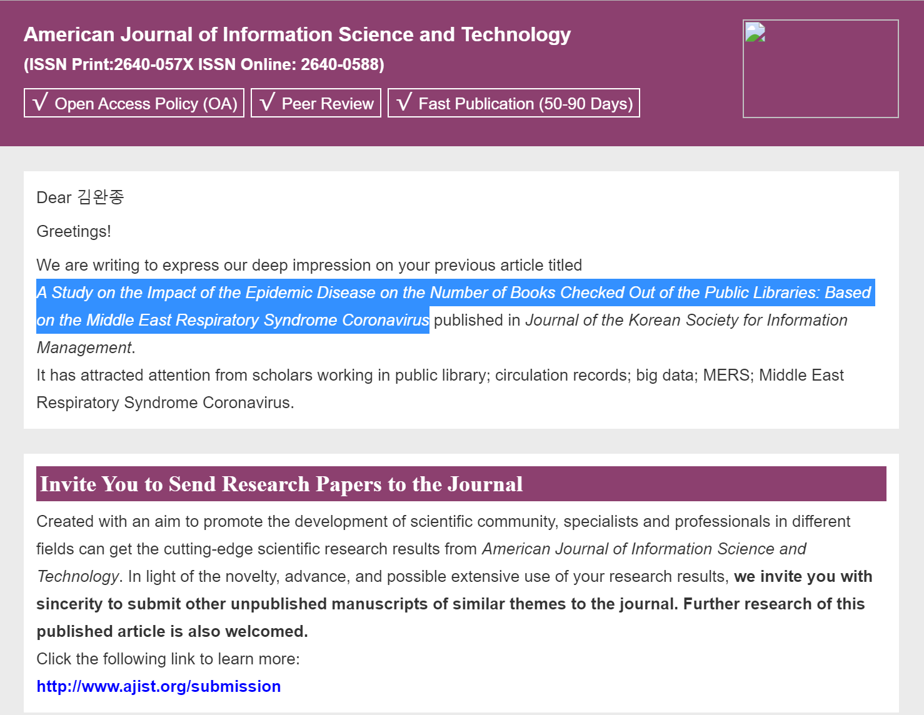
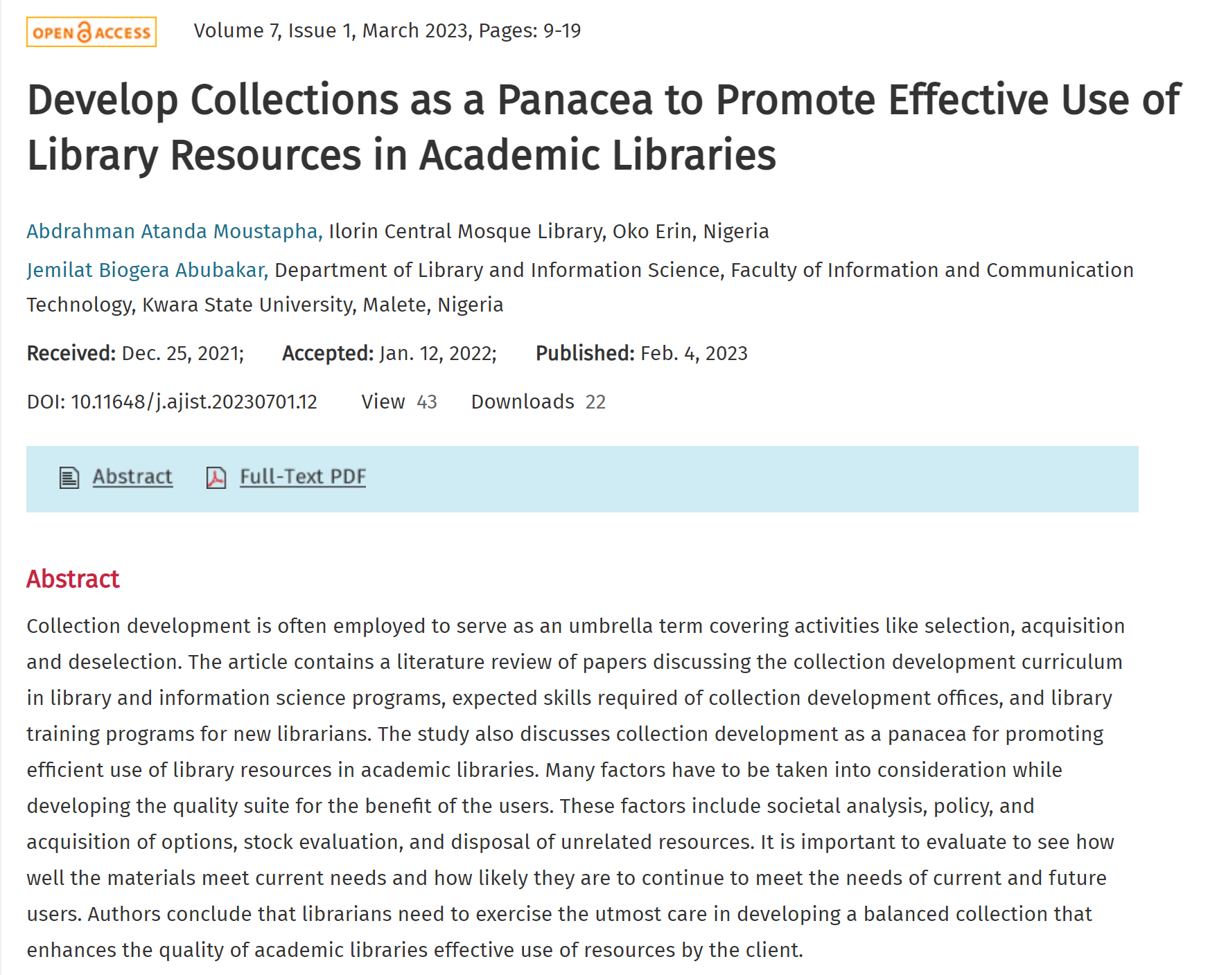
01
부실 의심 학술지 사례 (1/3)
연구자 발표 논문 제목을 붙여 홍보 메일 발송
투고에서 출판까지 총 42일 소요

Slide 22
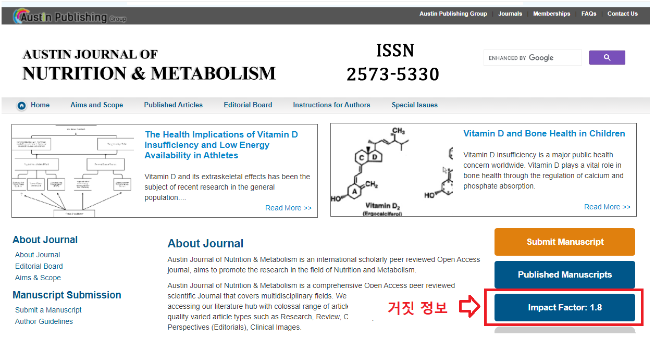
01
부실 의심 학술지 사례 (2/3)

Slide 23
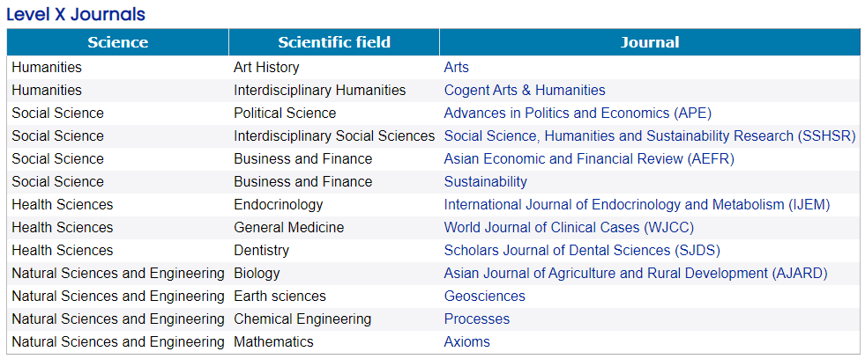
01
부실 의심 학술지 사례 (3/3)
CRIStin(Current Research Information System in Norway)
Norwegian Register For Scientific Journals, Series And Publishers 페이지를 출판사나 학술지에 대한 등급 분류
Level 0
비학문적 또는 Level X(약탈적 출판 채널)
Level 1
기본 학술 품질 기준을 충족하는 출판 채널
Level 2
국제적으로 선도적인 출판 채널
https://kanalregister.hkdir.no/publiseringskanaler/NivaX

Slide 24
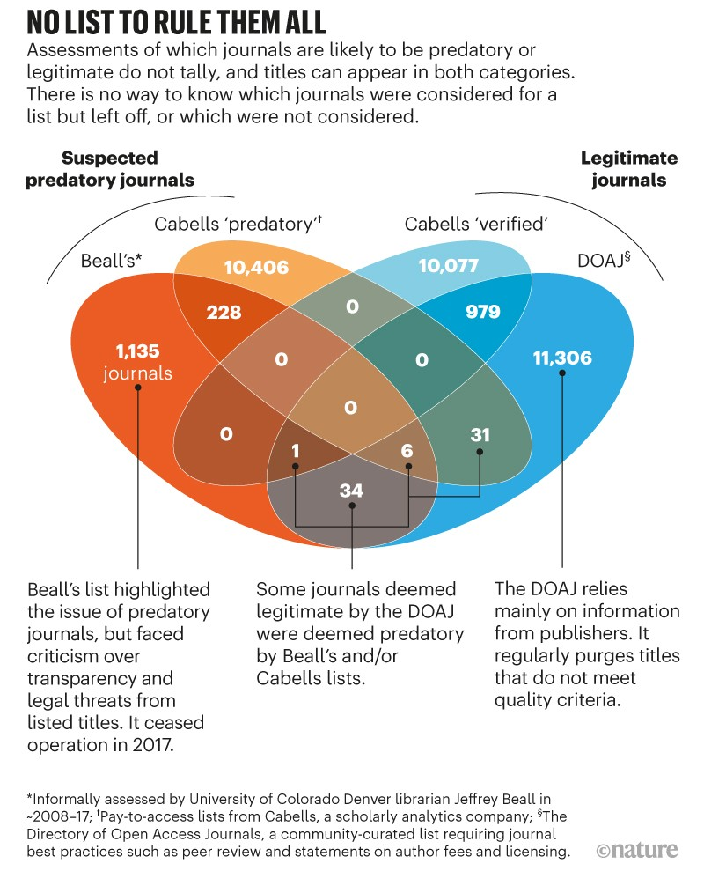
02
부실 학술지 식별의 어려움 발생
주요 DB나 협력체로의 침투
Web of Science, SCOPUS, COPE, DOAJ 등에 등재된 학술지도 그 품질을 보장할 수 없음.
부실 의심 학술 출판사는 이러한 목록에 등재되는 방법을 찾았고, 이를 판별하는 것은 갈수록 어려워 짐.
2017년, NIH는 평판 좋은 학술지에 논문 게재요청 성명 발표
cOAlition S와 Plan S의 정책 악용
2021년부터 공공 보조금은 규정을 준수하는 OA 학술지 또는 플랫폼에 게시해야 하는 규정을 상업 OA 출판사가 악용

Slide 25
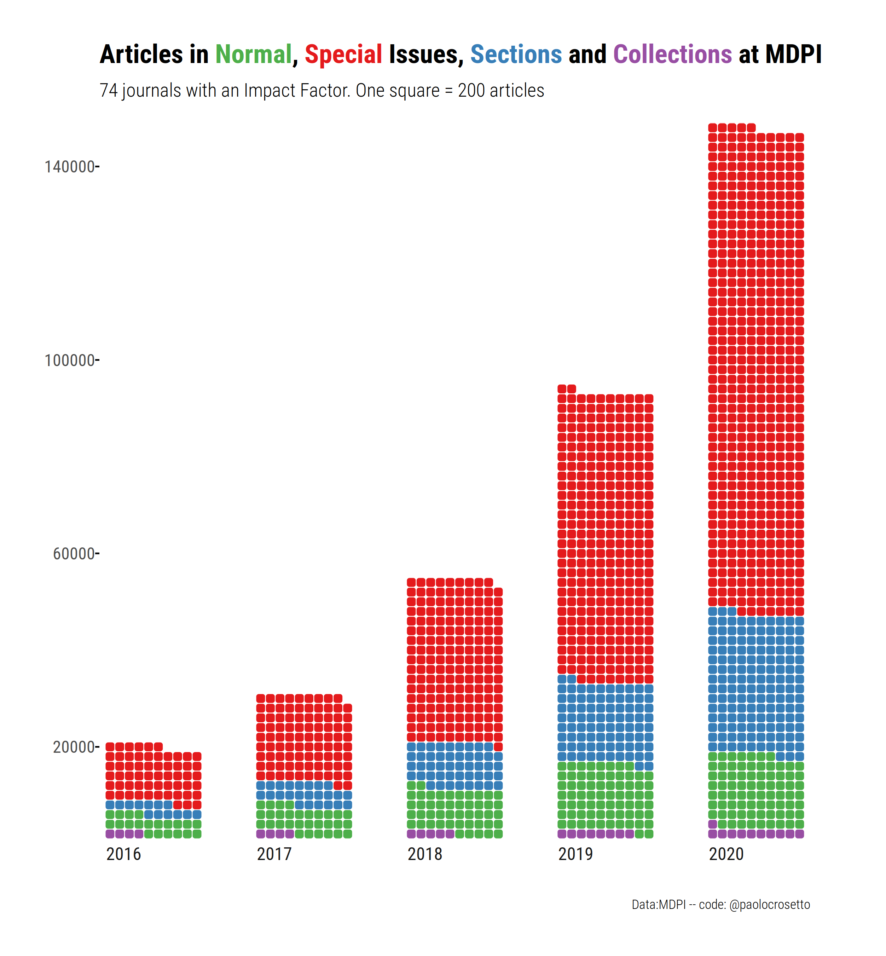
03
M 출판사 사례 (1/8) – MDPI 출판사의 SCIE 등재 74종
스페셜 이슈의 폭발적 증가와 Guest Editor의 막강한 권한
모 학술지의 경우 정기 발행호에서 조차 전체 논문의 2/3 차지할 만큼의 과다한 스페셜 이슈 발행
Articles in Normal
Special Issues
Sections
Collections at M***
74 journals with an Impact Factor. One square = 200 articles
2016년에서 2020년 사이 일반호에 수록된 논문은 2.6배 증가한 반면 특별호 논문은 7.5배 증가
이 74종의 학술지에 게재된 특별호 논문(붉은색 네모)은 전체 논문의 68.3%를 차지
Guest Editor 초대 메일 발송하여 논문 모집 요청 (APC 면제/할인, 동료심사 등에 대한 전권 부여)
※ 출처 : https://paolocrosetto.wordpress.com/2021/04/12/is-mdpi-a-predatory-publisher/
※ ’23.03.30 JCR 기준 MDPI 등재저널은 총 100종

Slide 26
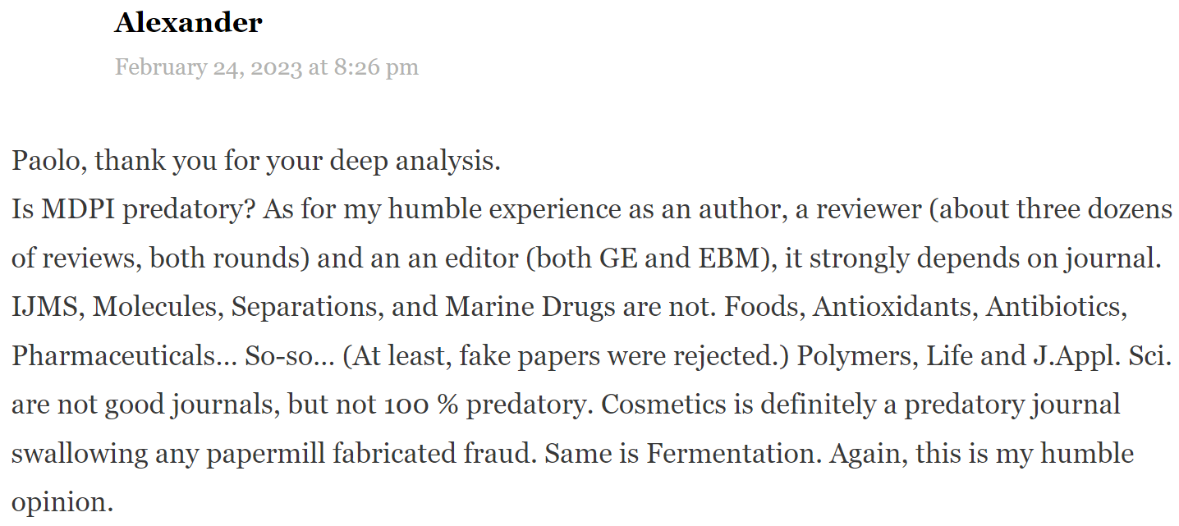
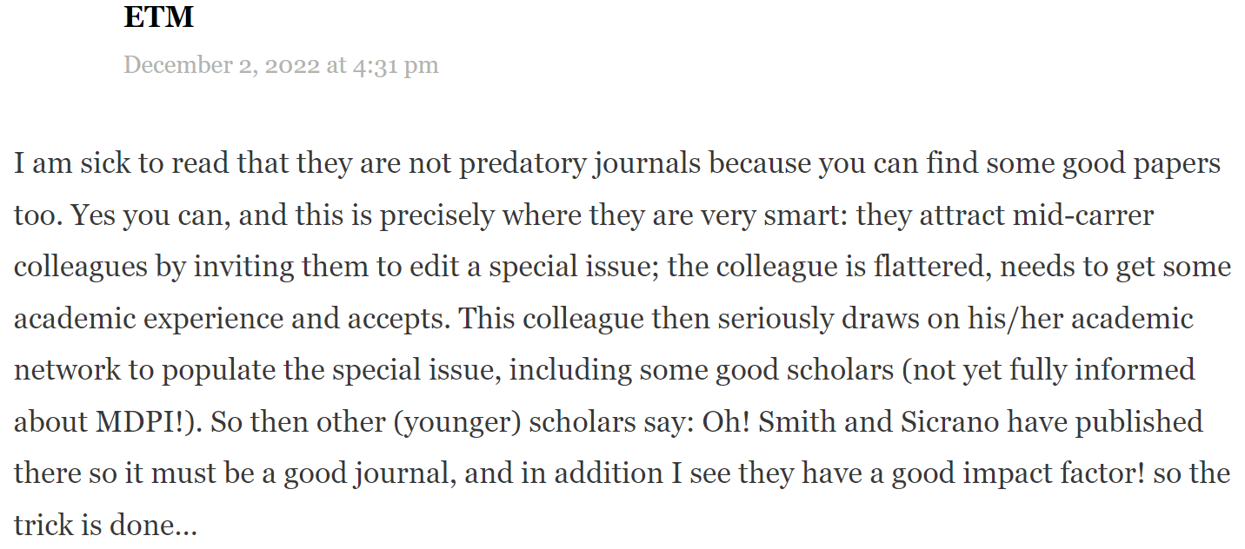
03
M 출판사 사례 (2/8) – MDPI 출판사의 SCIE 등재 74종
MDPI에 대한 비판 글
출처 : https://paolocrosetto.wordpress.com/2021/04/12/is-mdpi-a-predatory-publisher/

Slide 27
03
M 출산사 사례 (3/8) – M 출판사의 비즈니스 모델에 대한 비판
OA 업계 1위인데 왜 국제적 논란이 끊이질 않는가?
국제적인 논란은 왜 지속되는가?
EIC, Guest Editor, 기타 적합한 편집위원이 최종 승인/거부 결정 권한 보유
Guest Editor 초청 메일에 논문 10편 모집 요청, 3편은 APC 무료,
5편은 50% 할인 등의 혜택과 Guest Editor 자신의 논문을 제외한
9편의 논문에 대한 승인 권한 부여
단, Special Issue의 Guest Editor는 자신의 논문에 대한 권한을 가질 수 없음
일주일이라는 빠른 동료심사 과정
어떤 심사자가 Reject 판정을 내렸음에도 불구하고 논문이 수정없이 출판되기도 함.
Major/Minor Revision 통보 후 저자가 수정본 제출 기한을 지키지 못할 경우, 신규 투고로 처리하여 거절율을 과장
투고로부터 출판까지의 중앙값(Median)이 39일
저자는 7일의 동료 심사 후 Major/Minor Revision 결과를 받아 2~3일 안에 회신해야 하고 리뷰어도 2~3일 안에 검토의견을 다시 보내야 함.
이러한 프로세스가 빠른 출판에는 도움이 될 수 있지만 논문의 학술적 품질을 높이는데 도움이 될 수 있을까?
※ 출처 : https://www.mdpi.com/editorial_process#Revision

Slide 28
03
M 출판사 사례 (4/8) – WoS 전체 검색 결과 및 연도별 논문수
M 출판사의 연도별 논문수
M 출판사의 전체 논문수
M 출판사의 연도별 논문수
’22.10 기준
M출판사 학술지의 평균 APC=1,347CHF(약 192.8만원)
2022년 한 해 매출만 한화 약 5천5백억원의 매출 예상 (APC 할인 등의 정책을 따지면 이보다 적을 것)
2022년 WoS 출판된 논문수 : 288,165편
’23.04.04 기준
’20기준 M 출판사의 논문 거절율 57(채택율 43%) (https://www.mdpi.com/anniversary25/blog/about-mdpi)
논문 한 편에 2인의 동료심사자를 운영하고, 모든 논문이 R1에서 판정이 완료되었다 가정해도 2022년 기준 연 인원 67만 명 필요.
특히 I 학술지의 경우 2022년에만 16,213편 출판됨.
위 기준 적용시 약 3만8천 편의 논문이 투고되었을 것.
이때 약 7만6천 명의 동료심사자 필요
EIC와 편집자는 출판된 모든 논문에 책임을 질 수 있는가? 지속적 운영이 가능한 수치인가?

Slide 29
03
M 출판사 사례 (5/8) – WoS 등재지인 M 출판사의 IJMS 사례
’22년 M 출판사의 IJMS 분석 결과
’23.04.04 기준
본 학술지의 Editorial Board Member는 1,912명 (https://www.mdpi.com/journal/ijms/editors)
2022년 출판된 논문수 : 16,227편 (https://www.mdpi.com/1422-0067/23)
MEAN : 676, MEDIAN : 654
MAX : 1,073, MIN : 401
앞 페이지의 기준을 동일하게 적용하면,
위 기준 적용시 약 3만8천 편의 논문이 투고되었을 것.
이때 최소 약 7만6천 명의 동료심사자(중복 포함) 필요
EIC와 편집자는 출판된 모든 논문에 책임을 질 수 있는가? 지속적 운영이 가능한 수치인가?
M사의 영리 행위가 곧 부실 학술지임을 의미하지 않으나 4만 편 가까운 논문이 투고되는 상황에서 Editor, Reviewer에 대한 품질 관리가 어떻게 이루어지는가에 대한 KISTI의 질문에 답을 받지 못함.

Slide 30
03
M 출산사 사례 (6/8) – 우리나라의 연도별 WoS 논문수
연도별 논문 비교
M 출판사의 S 학술지 WoS의 연도별 논문수
주요 국가의 연도별 논문 비교
’23.04.04 기준
2021년 M 출판사의 S 학술지에 출판된 논문수는 12,697편
평균 APC 200만 원 적용시 연간 250억 원 이상의 매출 참고. 2023년 APC 2,200CHF(약 310만 원)
’18, 해당 출판사가 발표한 논문 거절율 61%, 이를 ‘21년 기준 투고된 논문수로 환산하면 약 32,500편
85배 이상
증가
한 편의 논문에 2인의 동료심사자를 운영할 경우 65,000명 이상 필요. EIC와 편집자는 출판된 모든 논문에 책임을 질 수 있는가? 과연 가능한 수치인가?
상업 OA 출판사의 영리 행위가 곧 부실 학술지임을 의미하지 않으나 매월 1천 편 이상의 논문에 대한 심사 진행이 어떻게 가능한가에 대한 KISTI의 질문에 명확한 답변 없음.

Slide 31
03
M 출판사 사례 (7/8) – WoS 전체 검색 결과 및 연도별 논문수
주요 국가의 연도별 논문 비교
M 출판사의 전체 논문수
주요 국가의 연도별 논문 비교
’23.04.04 기준
한국, 스페인, 폴란드는 ’21년보다 논문 감소
원인은?

Slide 32
03
M 출판사 사례 (8/8) – Retraction Watch 분석 결과
WoS 논문수(’16~’22)
M 출판사의 전체 논문수
Retraction 출판사별 논문수(19,178건 중)
순위 | 출판사명 | 철회 논문수
1 | Springer | 2,953
2 | Elsevier | 2,277
3 | IOP Publishing | 1,145
4 | Wiley | 971
5 | Taylor and Francis | 957
6 | Hindawi | 602
7 | University of El Qued(알제리) | 430
8 | SAGE | 391
9 | ACM | 354
10 | Verduci Editore(이탈리아) | 282
11 | Spandidos | 270
12 | PLoS | 261
13 | Royal Society of Chemistry (RSC) | 223
14 | Oxford Academic | 176
15 | Frontiers | 142
16 | Portland Press | 138
17 | ACS | 136
18 | MDPI | 135
’23.07.10 기준
※ 최초 철회 논문 : Benjamin Wilson. (1750). Treatise upon Electricity. Philosophical Transactions. 1756년 철회됨.

Slide 33
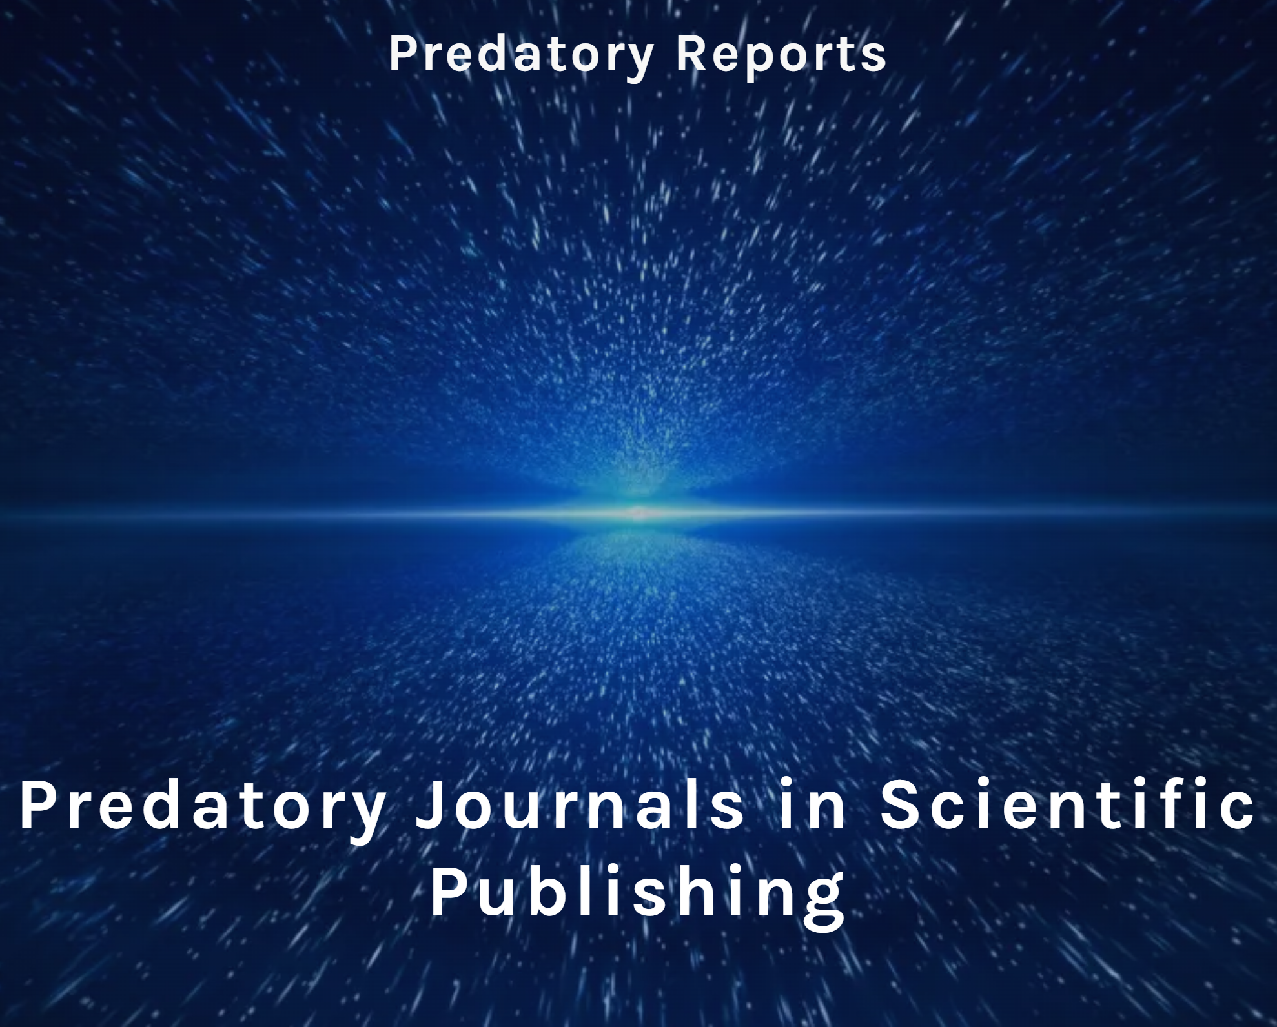
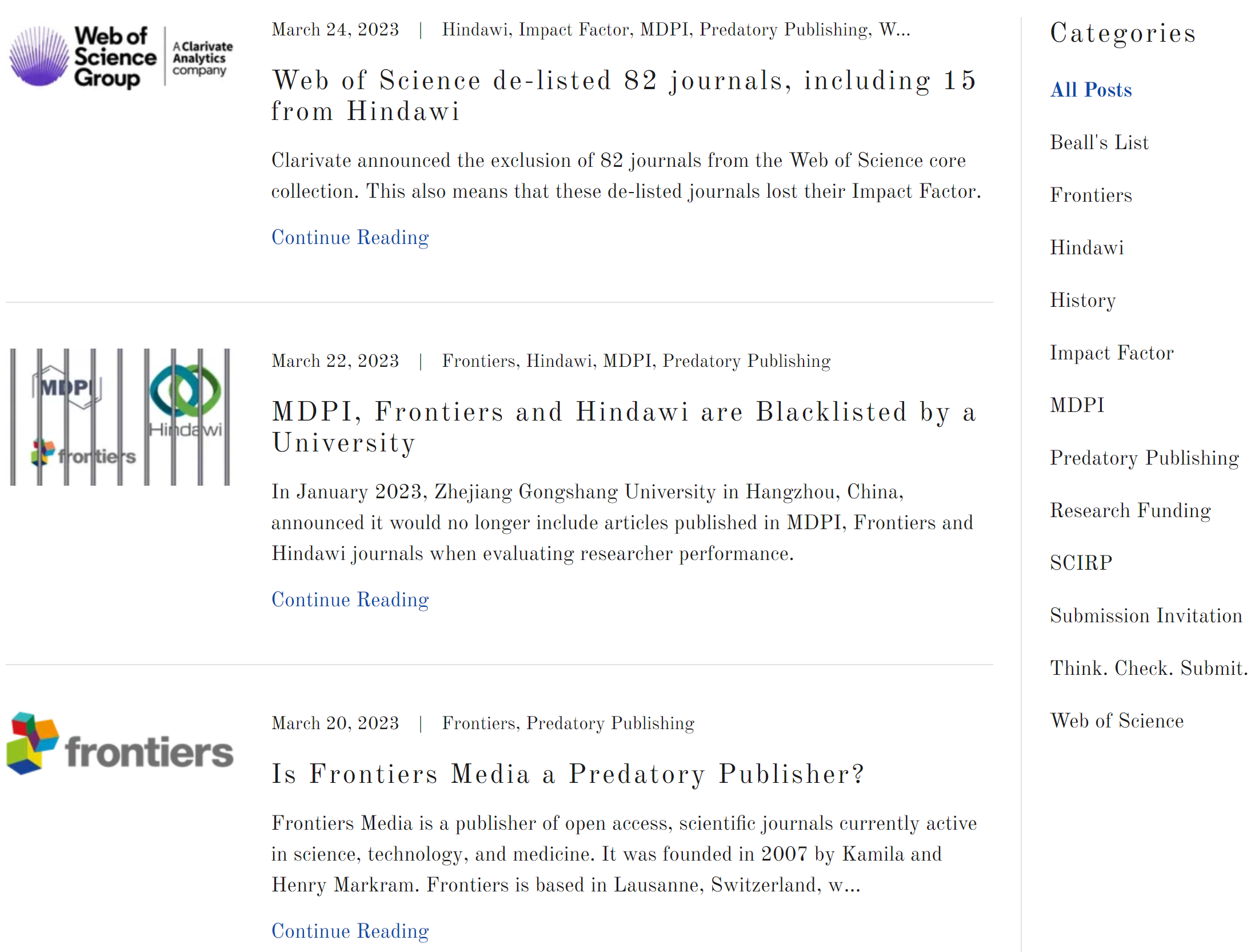
04
부실 학술지 식별을 위한 연구자 집단의 노력
Predatory Reports
Latest News
https://predatoryreports.org/

Slide 34
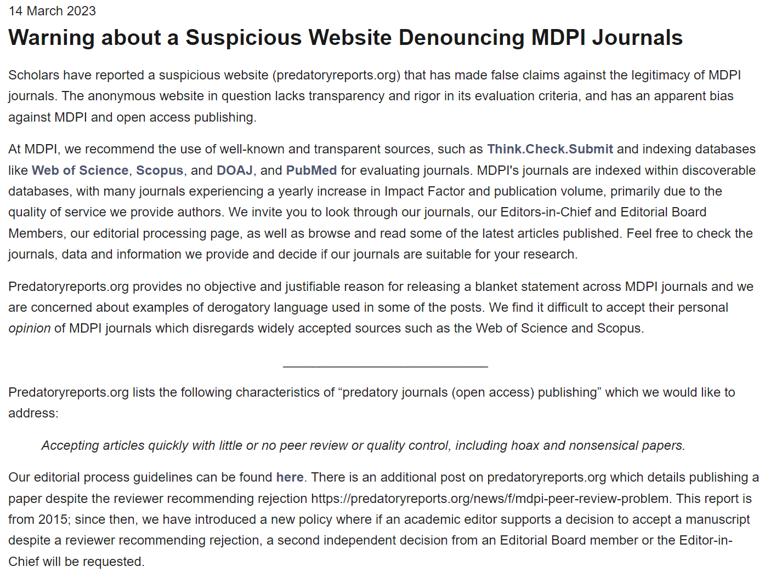
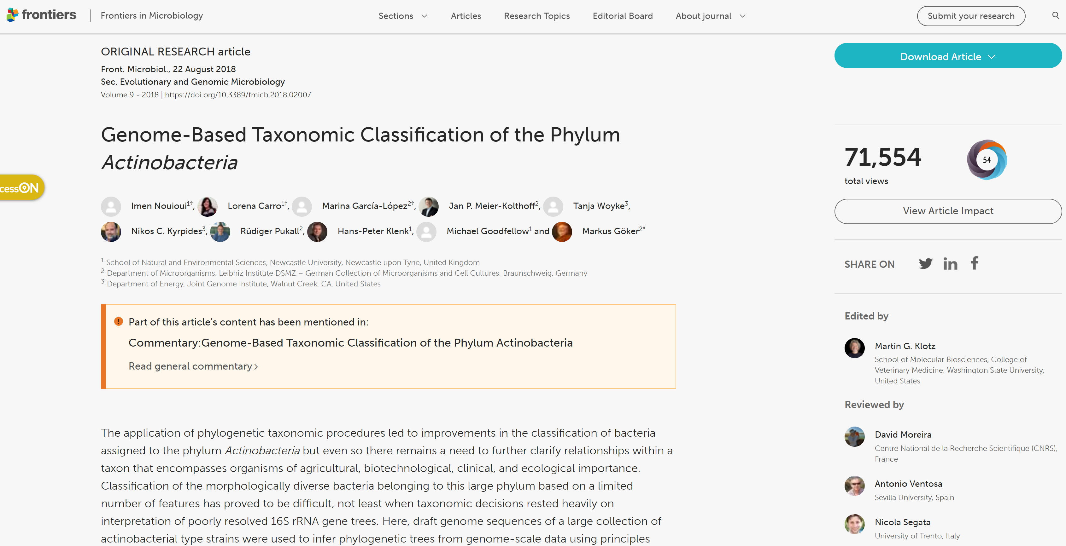
05
부실 논란의 학술 출판사의 대응
MDPI의 반박
Frontier의 Open Peer Review
출처 : https://www.mdpi.com/about/announcements/5482
출처 : https://www.frontiersin.org/articles/10.3389/fmicb.2018.02007/full

Slide 35
06
관련 연구
약탈적 학술지에 반복적으로 출판하는 저자
약탈적 학술지 출판횟수별 비율
’04~’21년 Scopus 등재된 41종의 약탈적 학술지에 출판된 243,396개 논문과 리뷰의 169,742명 고유 저자 분석
2회 이상 출판한 저자가 45% 차지
약탈적 학술지에 게재하는 저자들은 검증된 학술지에도 게재하고 있다는 것을 확인
출처 : Frandsen, T.F. (2022), Authors publishing repeatedly in predatory journals: An analysis of Scopus articles. Learned Publishing, 35: 598-604. https://doi.org/10.1002/leap.1489
출처 : https://doi.org/10.1371/journal.pone.0253129.t001

Slide 36
Ⅴ
맺음말

Slide 37
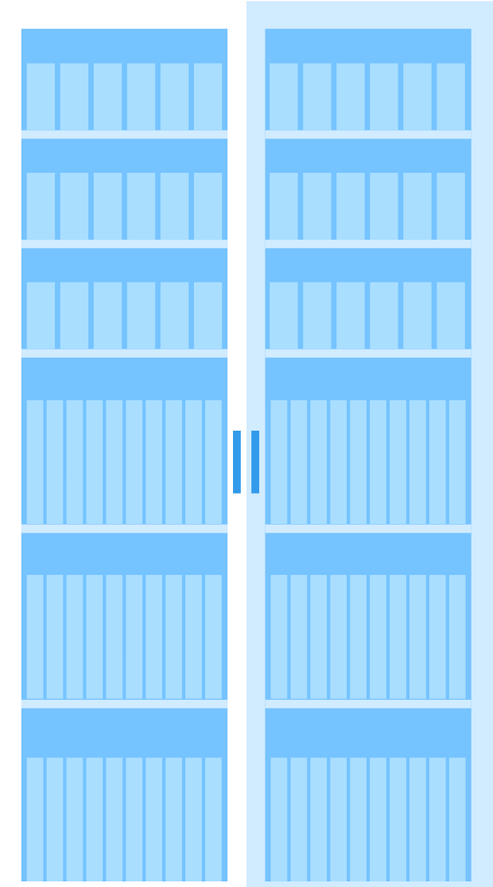
01
우리도 기여자인가?
기여자 유형
주요특징
경험이 없거나 순진하거나 잘난 척 하지 않는 사람들
순진한 기여자
약탈적 학술지나 학회에 표적이 될 수 있다는 인식이 부족
Naïve Contributors
궁극적으로 불이익을 당하고 평판에 손상이 간다는 것을 깨닫게 됨
학계나 연구 쪽의 직업을 갖길 원하거나 이미 일하고 있는 사람들
인식하는 기여자
약탈적 학술지ㆍ학회가 신뢰성이 부족하다는 사실을 알면서도 묵인
Cognizant Contributors
승진, 고용 등을 위해 이력서에 많은 실적을 올리고자 게재 및 참가
가짜 과학자
연구 및 학문에 대한 올바르지 않은 생각과 의심스러운 믿음을 지닌 사람들
Psuedo-Scientist
입증되지 않은 주장이나 결과, 불합리한 이론 등을 정당화 하기 위해 악용
※ 출처 : 한국연구재단.(2018).약탈적 학술지와 학회 예방 가이드.

Slide 38
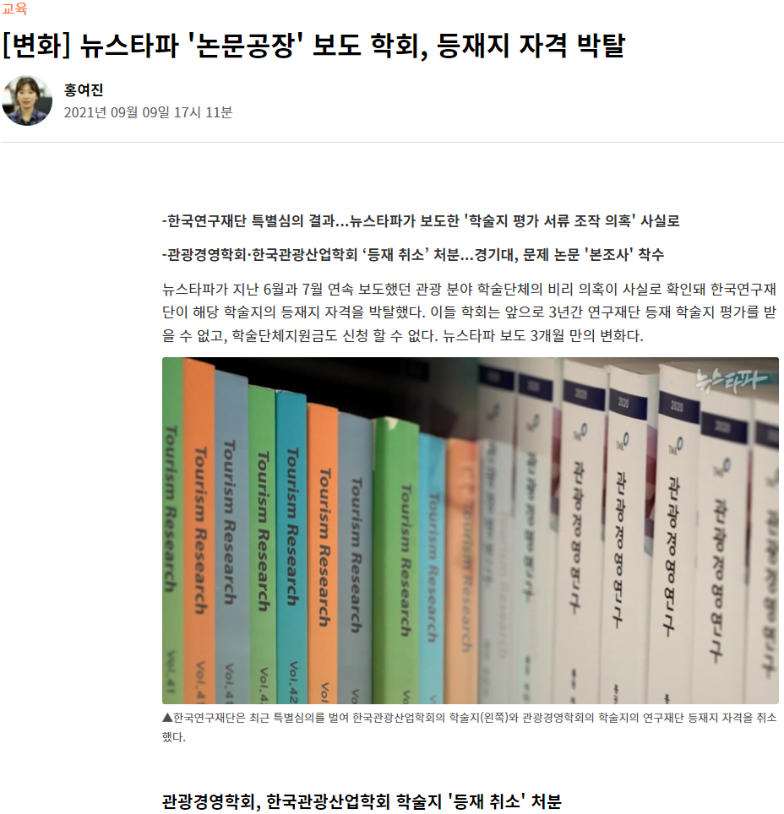
02
국내 학술지도 예외일 수 없음.
뉴스타파 ‘논문공장’ 보도 학회, 등재지 자격 박탈
사슬의 강도는 약한 고리에 의해 결정
연구자에게 가장 취약한 고리, 즉 교수 채용, 승진 등에 필요한 연구성과에 대한 압박이 부실 학술지라는 괴물이 탄생하는 조건
투명하고 엄격한 동료심사 과정과 결과를 보장함으로써 고품질 논문의 합리적이고 자유로운 접근 가능하도록 해야 함.

Slide 39
03
부실 학술지 논란의 책임
부실 학술 출판의 논란이 사라지지 않는 이유
즉, 출판사와 학술지가 책임져야 할 문제
여러 사례 조사 결과 부실 출판사나 학술지가 분명한 경우는 극소수에 불과하며, 국제적으로 부실 여부에 대한 지속적인 논쟁이 제기되는 출판사, 학술지가 다수인 상황임
1년에 100편의 논문을 발행하는 학술지와 1만 편 이상을 발행하는 학술지에서 부실한 동료심사 비율이 5%로 동일하다고 가정할 때, 과연 어떤 학술지가 더 논란이 될까?
누구도 확정할 수 없기에 해결점을 찾기가 더 어려움
논란이 되는 출판사와 학술지는 부실 학술지 비판에 대한 개인과 기관에 대해 소송 예고 등으로 위협하지 말고, 투명성과 공정성 확보를 위해 저명한 학술지에 엄격한 심사를 받은 논문을 출판하는 방법 등을 통해 학술적으로 입증해야 함
OA 출판사로서 비즈니스 모델을 비판할 수는 없으나 부실한 동료심사 문제를 지속적으로 제기하는 학계의 의견에 해당 출판사와 학술지는 책임 있는 자세를 보여야 함

Slide 40
04
생각해 볼 문제
부실학술출판 활동을 예방하며
OA를 적극 권장할 수 있는
정책 개발 필요
투명한 동료심사 결과를 공개하기 위한
Open Peer Review 등이
새로운 대안이 될 수도 있음
SAFE는 부실 학술지를 판별할 수 있는
정보 제공 수단 가운데 하나일 뿐이며
부실학술 출판 관련 논쟁은
미래에도 계속될 것
JIF 중심의 양적 평가에서
질적 평가로 전환 필요
연구자 스스로
판단할 수 있는 능력을 키워야 함

Slide 41
The light shines in the darkness, and the darkness has not overcome it.
John 1:5
Thank you!

